Slide 1
Audiência sobre PLP 45/2015
Conflitos entre o Simples Nacional e o ICMS / Substituição Tributária
Thiago Moreira da Silva - SEBRAE

Slide 2
Simples Nacional e ICMS
Conflitos
SUBSTITUIÇÃO TRIBUTÁRIA
  Pauta: é a lista de produtos que se sujeita ao regime de substituição tributária naquele estado membro.
  MVA: percentual estabelecido em cada caso de acordo com as peculiaridades da produto, determinada com base em preços usualmente praticados no mercado.
  Alíquota: é o percentual que será aplicado sobre a base de
  cálculo para o chegar ao valor a ser recolhido de um tributo
  Simulação

Slide 3
Consequência da Distorção da Substituição Tributária
 | Receita Total Simples (R$ mil) | Receita sujeita a ST (R$ mil)
Valores em 2008 | 410.666.070 | 64.974.116
Valores em 2014 | 921.952.216 | 183.102.681
Variação | 124,50% | 181,81%
Fonte: FGV base dados RFB 2008 e 2014

Slide 4
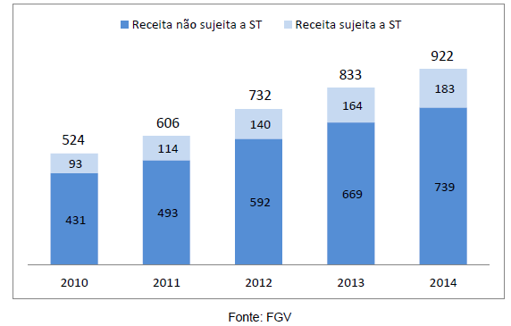
Receitas Totais e Sujeitas à Substituição Tributária Empresas Optantes pelo Simples

Slide 5
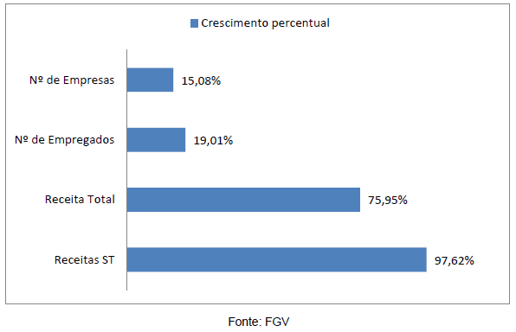
Taxa de Crescimento das Empresas Optantes pelo Simples – 2010 a 2014

Slide 6
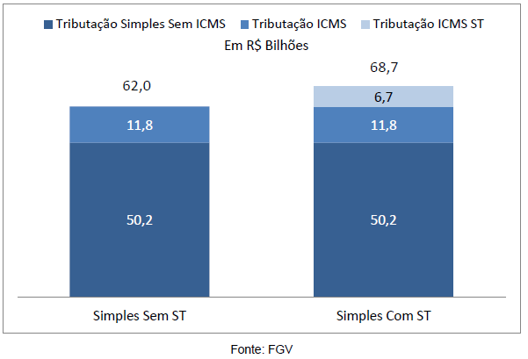
Efeito da Substituição Tributária na arrecadação do Simples Nacional
Comércio, Alojamento e Alimentação (2014)

Slide 7
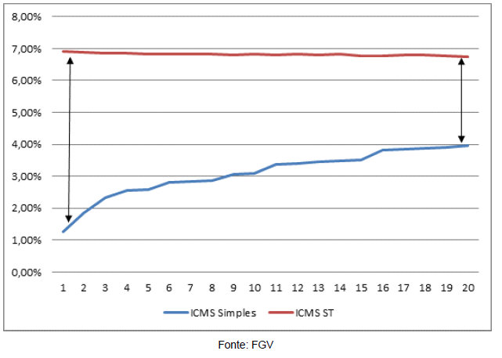
Comparação da Carga Tributária do ICMS por faixa de receita - Tabela do Simples Nacional X ST Comércio, Alojamento e Alimentação (2014)
5,68%
2,81%

Slide 8
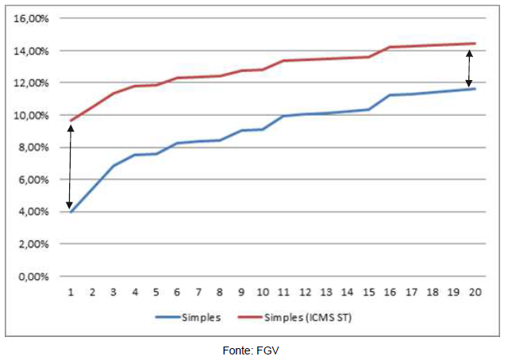
Comparação da Carga Tributária de todos os impostos por faixa de receita - Tabela do Simples Nacional X ST

Slide 9
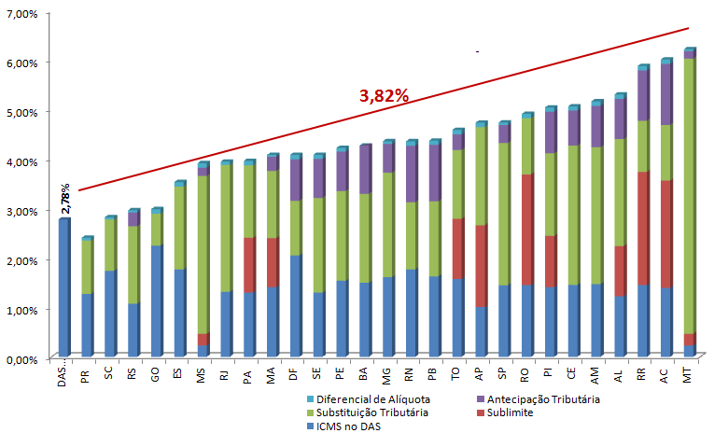
Carga do ICMS para os Optantes do Simples Nacional – Comércio e Indústria - Set/2015
De acordo com o Simples, a carga média do ICMS deveria ser de 2,78%, mas varia entre 2,41% até 6,23%
Fonte: IOB/SAGE

Slide 10
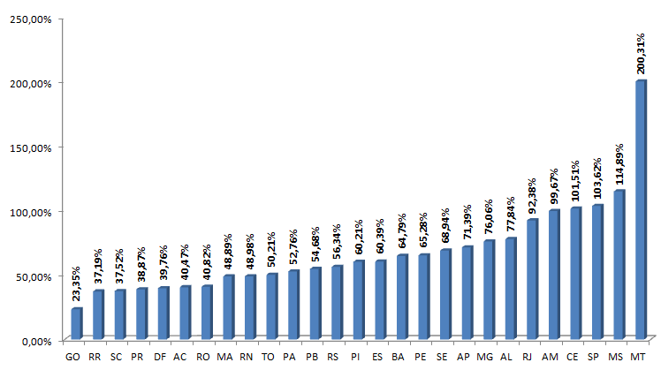
Impacto da ST sobre a carga média do ICMS estimada de acordo com o Simples Nacional
Fonte: IOB/SAGE

Slide 11
Repercussões e Distorções dos Conflitos entre Simples Nacional e ICMS
PRESSÃO SOBRE OS SETORES INDUSTRIAIS E PEQUENOS VAREJOS.
  Setor industrial (substituto): O substituto tributário, além de arcar com o ICMS em relação às operações do restante da cadeia econômica, é contribuinte de ICMS de suas próprias operações, uma vez que promove a saída de mercadorias do seu estabelecimento. Sendo assim, o substituto deve recolher:
      - o ICMS da operação própria (dentro do Simples Nacional);
      - o ICMS - Substituição Tributária (ICMS-ST).
  Pequenos varejos (substituída): Dentro do Simples, as alíquotas de ICMS variam entre 1,25% e 3,95%. Quando há substituição tributária, a alíquota incidente no produto variam, normalmente, entre 17% e 19%.
  Situação atípica: Simples Nacional + ST nos insumos

Slide 12
Repercussões e Distorções dos Conflitos entre Simples Nacional e ICMS
AUMENTO NECESSIDADE DE CAPITAL DE GIRO
MAJORAÇÃO DE PREÇOS E INFLAÇÃO
MULTIPLICIDADE DE CONTROLES (ESTADO E EMPRESA)
GERAÇÃO DE PASSIVOS POTENCIAIS E REAIS
GENERALIZAÇÃO DA PAUTA DA SUBSTITUIÇÃO TRIBUTÁRIA
PERDA CREDIBILIDADE E EFICÁCIA DA SUBSTITUIÇÃO TRIBUTÁRIA
COMPROMETIMENTO DO SIMPLES NACIONAL

Slide 13
Sugestões para Melhoria do Simples
Pesquisa junto a Empresas Optantes
Fonte: Sebrae (4.835 respondentes).
Nota: apenas empresas optantes.
Pesquisa realizada em 2014.

Slide 14

Há os que se queixam do vento, os que esperam que ele mude e os que procuram ajustar as velas. (William G. Ward).
Obrigado!
thiago.silva@sebrae.com.br

